Slide 1
Государственное учреждение образования
«Гимназия №2 г. Солигорска»
Людмила Антоновна Ларчик
Учитель истории и обществоведения высшей квалификационной категории
Урок истории Средних веков в 6 классе
Тема урока :
«Позднефеодальное общество в Западной Европе»

Slide 2
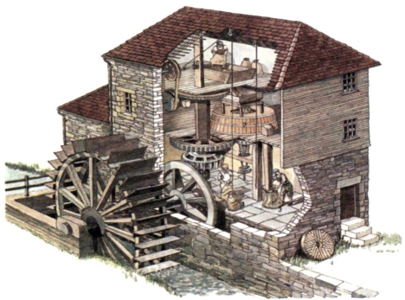
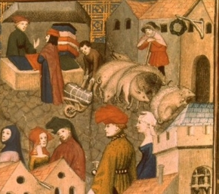
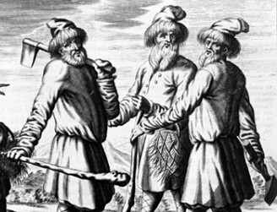
Домашнее задание:
§ 12,
выполнить
задание 1,2,5
на стр.72

Slide 3


Slide 4
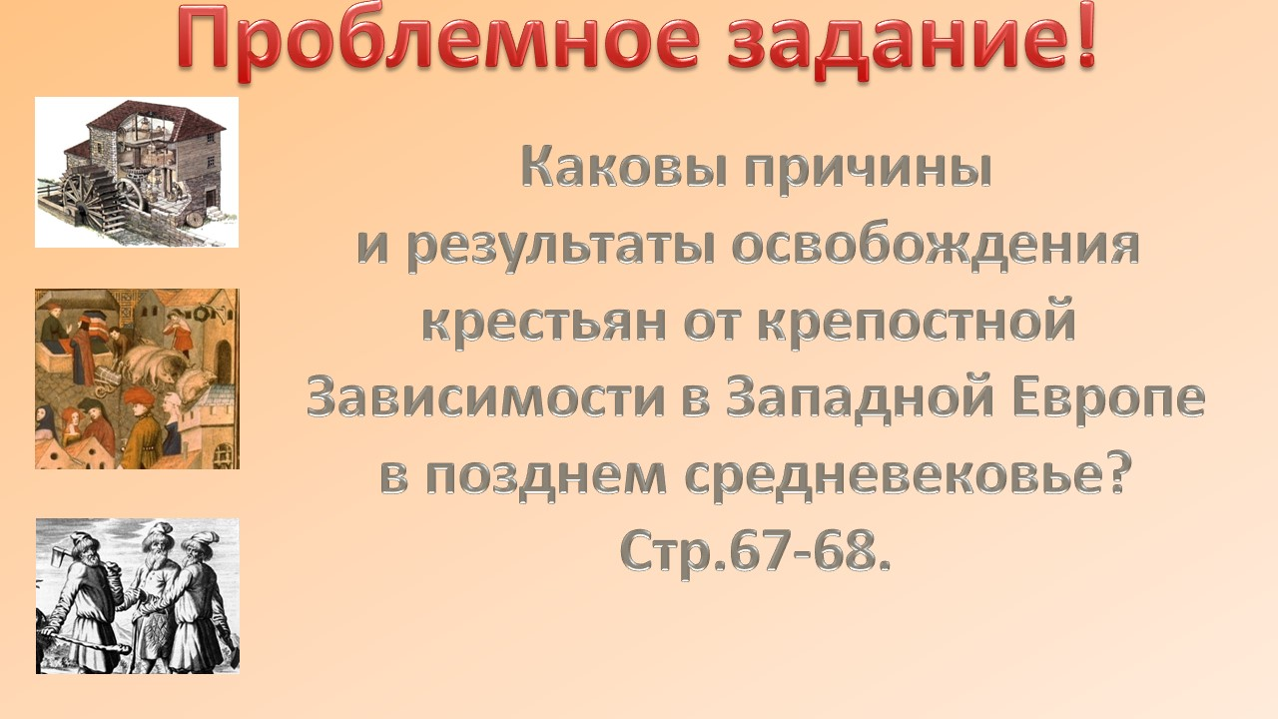

Slide 5
Причины освобождения крестьян
Отделение ремесла от сельского хозяйства;
2.Рост городов;
3.Повышение спроса на сельскохозяйственную продукцию;
4.Отсутствие заинтересованности крестьян в результатах своего труда;
6.Стремление феодалов к обогащению;
Результаты освобождения:
Крестьяне получили землю от феодалов, за пользование ею они платили феодалам оброк, вначале — продуктами, затем - деньгами.
Крестьянин мог уделять своему хозяйству больше времени.
Возросла заинтересованность крестьян в результатах своего труда.
Возросли доходы феодалов.
В XIV—XV вв. почти во всех странах Западной Европы крестьяне были освобождены от личной зависимости.

Slide 6
Вспомните!
1.Какие занятия были основными у городского населения?
2. Как называлось помещение, где трудился ремесленник?
3. Как был организован процесс изготовления продукции?
4. Кто помогал ремесленнику?
5. Как называлось объединение ремесленников одной специальности?
6. Какие правила устанавливал устав цеха?

Slide 7
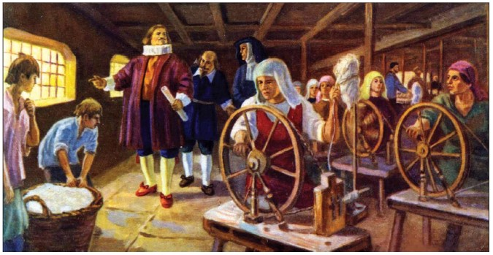
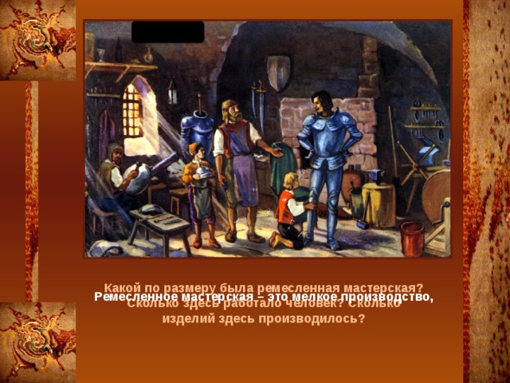
Проблемное задание!
Какое предприятие называется мануфактурой?
В чём её отличие от ремесленной мастерской?
Стр.68-69.

Slide 8
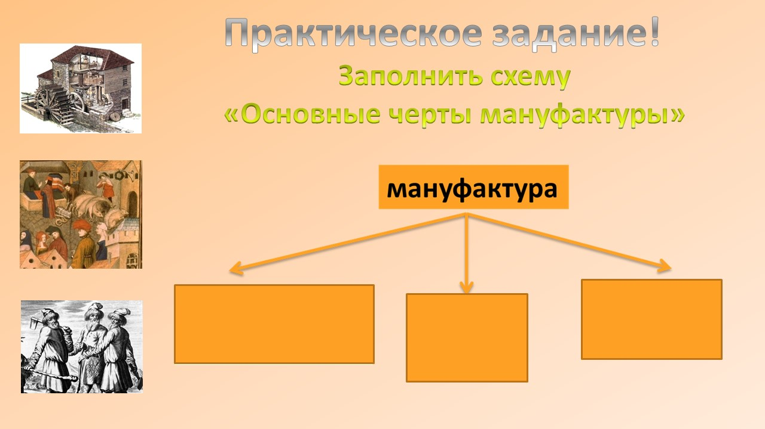

Slide 9
мануфактура
Крупное
производство
Наёмные
рабочие
Ручной
труд
Последствия появления мануфактур
Резкое увеличение
выпуска товаров
и их удешевление
Разделение труда

Slide 10
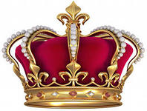
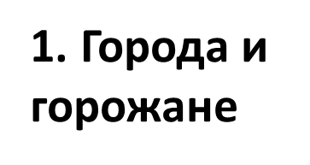
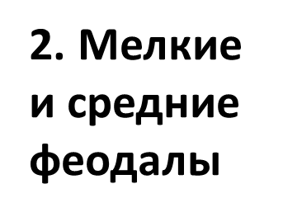
Развитие городов, ремесла, сельского хозяйства, торговли вызывало необходимость объединения страны под единой властью короля.
Подумайте!
Кто и почему был заинтересован в усилении королевской власти?
Раньше каждый феодал за право проезда по своим владениям брал плату, и торговцы несли убытки. А в единой стране таких препятствий быть не могло. Король поддерживал города в борьбе за самоуправление.
Мелкие феодалы также хотели получить защиту короля от всевластия
своих сеньоров.
3. Все жители страны
страдали от междоусобных ойн феодалов. И только король со своей сильной армией мог прекратить их и ограничить права крупных феодалов

Slide 11
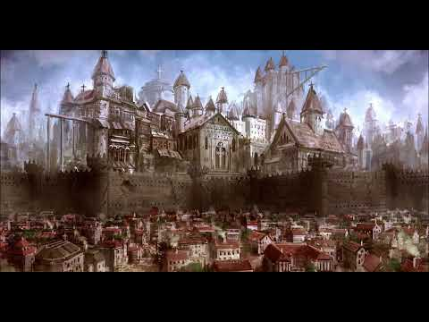
После объединения страны именно королевская власть стала центром управления государством.
Какое же государство принято называть централизованным?
Государство, управление которым
осуществляется из единого центра,
называется централизованным.

Slide 12
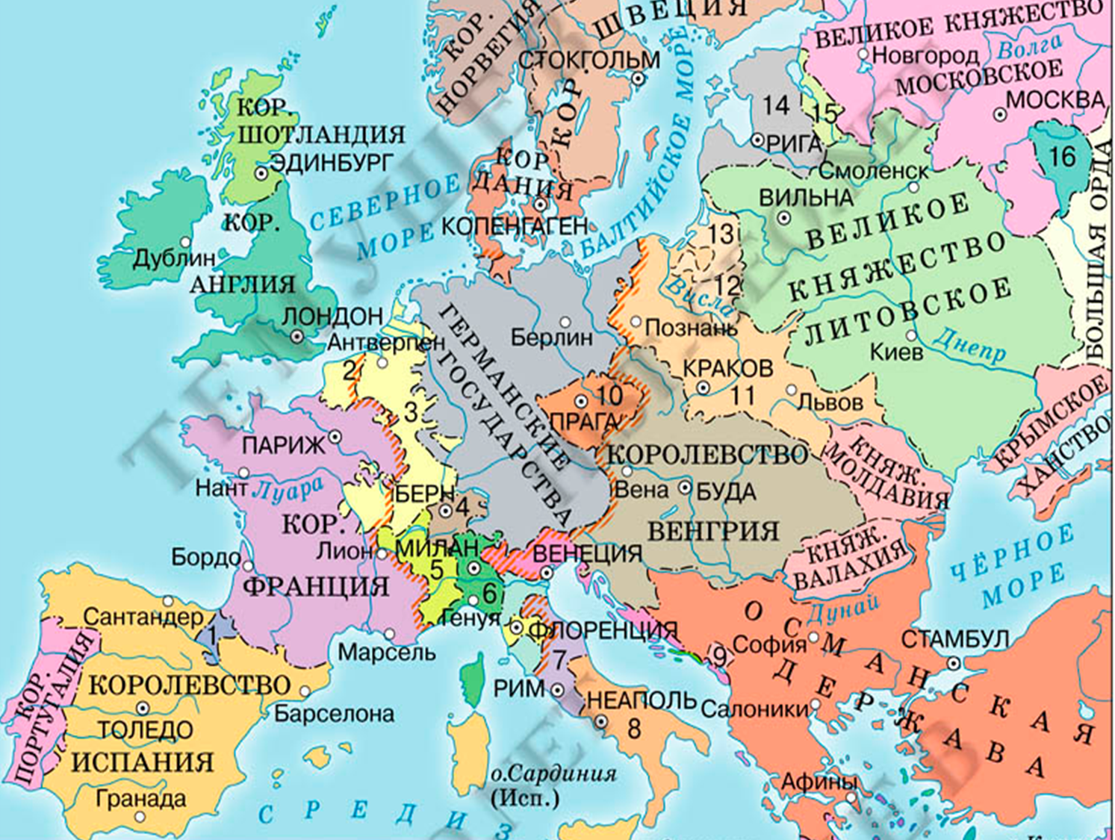
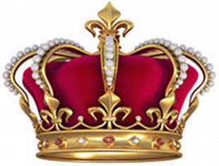

Slide 13
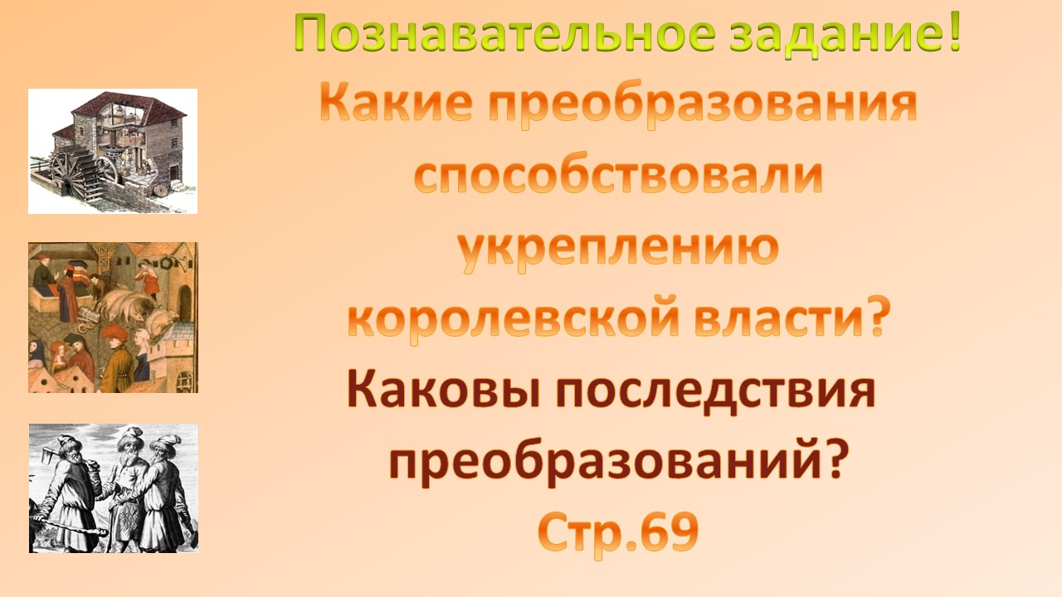

Slide 14
Укрепление королевской власти
Разрушение замков феодалов;
Роспуск отрядов крупных феодалов;
Принесение крупными феодалами присяги на верность королю;
4.Рыцари поступали на службу в королевскую армию;
Последствия:
1. Исчезновение феодальной иерархии;
2. Формирование позднефеодального
общества;

Slide 15
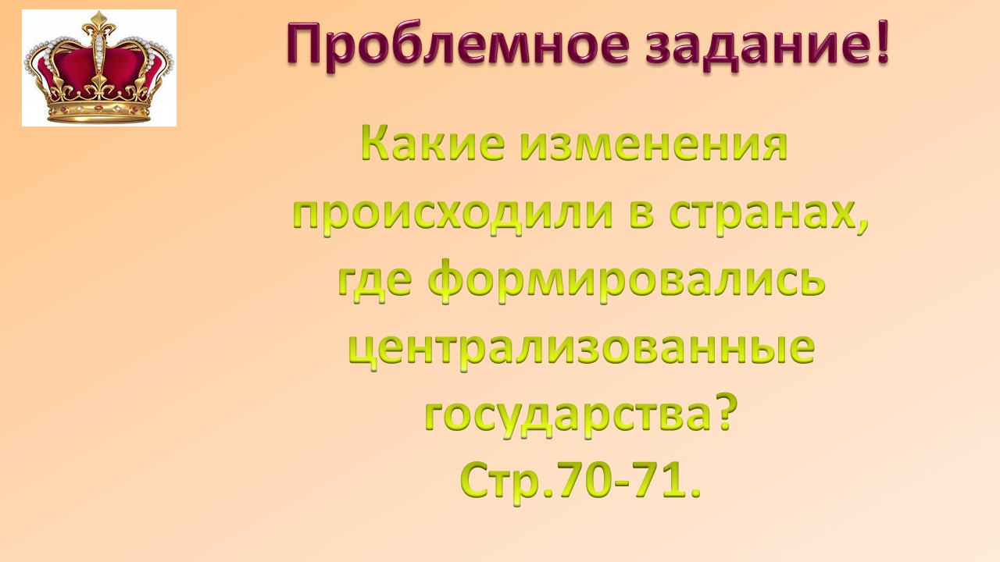

Slide 16
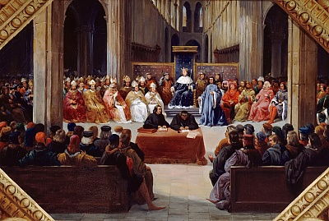
Изменения в организации управления:
Страна управлялась из одного центра;
Для контроля над выполнением решений короля создавались
специальные органы власти, в которых работали королевские чиновники;
Создавалась постоянная армия;
Рост государственных налогов;
Привлечение представителей населения к участию в управлении страной - создание сословно-представительных органов власти;
Монархия, в которой король обращается за советом или согласием к представителям сословий, называется сословно-представительной.

Slide 17
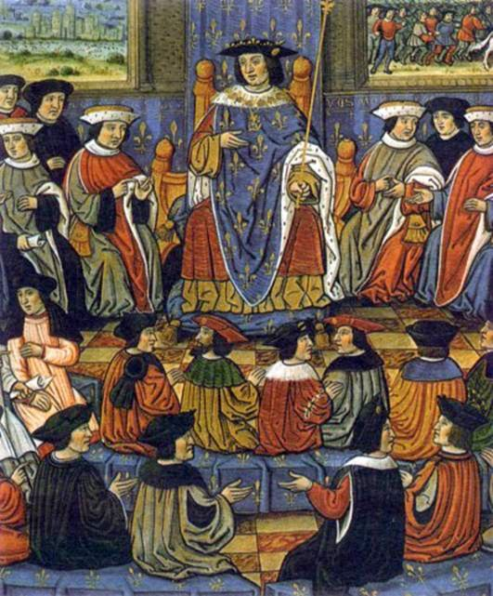
Сословно-представительным органом власти в Англии был парламент.
Собрание представителей французских сословий называлось Генеральные штаты.
Впервые они были созваны в 1302 г.
В Испании сословно-представительный орган управления именовался кортесы.

Slide 18
Изменилась роль церкви в централизованных государствах.
Папа римский не мог диктовать свою волю монархам централизованных государств.
Короли заставили священнослужителей своей страны выполнять только их волю и законы страны.
В XIV в. почти 70 лет римские папы жили в городе Авиньоне.
Там папы находились под контролем французских королей, по указке которых папами избирались только французы.
Этот период называют «авиньонским пленением».
После возвращения пап в Рим, начался раскол католической церкви, длившийся почти 40 лет, потому что во Франции и Италии одновременно выбрали двух пап.
1414 г. император Священной Римской империи собрал церковный собор (собрание высшего духовенства) в Констанце.
1417 г. на нем низложили всех пап и избрали одного.

Slide 19
Основные изменения:
Освобождение крестьян;
Усиление королевской власти;
Ликвидация феодальной иерархии;
Формирование позднефеодального
общества;
5. Переход от ремесленного производства к
мануфактуре;
6. Ослабление влияния на государственные дела
католической церкви.

Slide 20

Благодарю
за работу.

